Slide 1


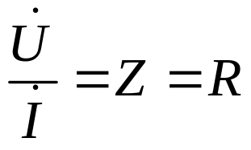

谐振(resonance)是正弦电路在特定条件下所产生的一种特殊物理现象，谐振现象在无线电和电工技术中得到广泛应用，对电路中谐振现象的研究有重要的实际意义。
谐振的定义
含有R、L、C的一端口电路，在特定条件下出现端口电压、电流同相位的现象时，称电路发生了谐振。
发生谐振
R,L,C
电路

Slide 2





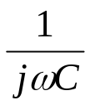

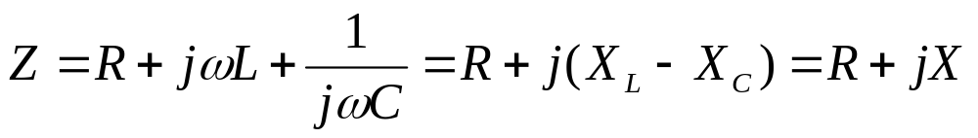
§6－9 串联电路的谐振
一、串联谐振
X_{c}
X_{L}
+
-
+
-
+
+
jωL
X
R
+
0
ω₀
ω
-
-
-

Slide 3


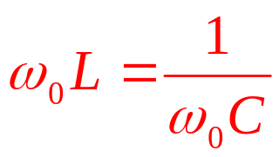
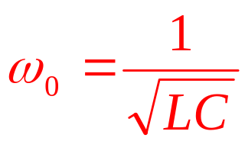
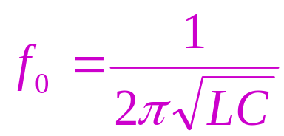
当
时，
，发生串联谐振
谐振时
——谐振角频率
——谐振频率

Slide 4
二、串联谐振实现的方式
（1） L C 不变，改变 ω 。
ω₀由电路本身的参数决定，一个 R L C 串联电路只能有一个对应的ω₀ , 当外加频率等于谐振频率时，电路发生谐振。
（2） 电源频率不变，改变 L 或 C ( 常改变C )。

Slide 5

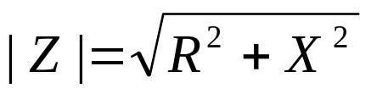
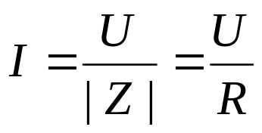
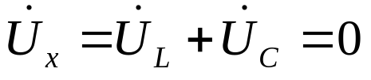

三、串联谐振的特征
1．
为纯电阻。
端电压与端电流同相位。
2．
谐振时为最小
电流最大
LC上的电压大小相等，相位相反，串联总电压为零，
也称电压谐振。

Slide 6
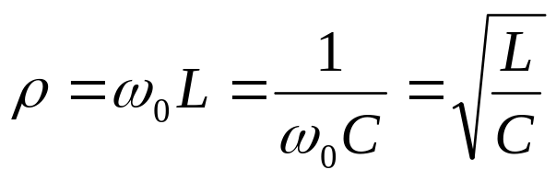
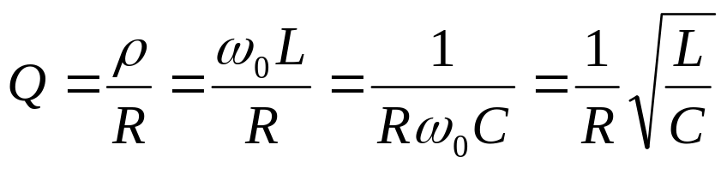
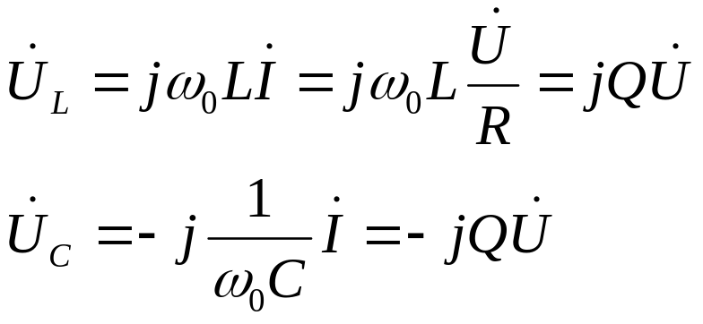
3.
特性阻抗:
品质因数

Slide 7
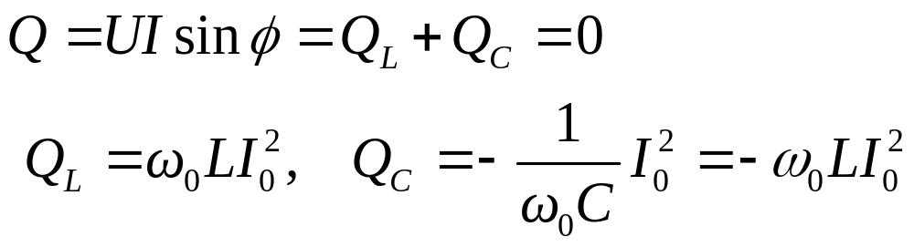
4 谐振时的功率
P=UIcosϕ＝UI＝RI₀²=U²/R，
电源向电路输送电阻消耗的功率，电阻功率达最大。
L
C
电源不向电路输送无功。电感中的无功与电容中的无功大小相等，互相补偿，彼此进行能量交换。
+
Q
R
_
P

Slide 8
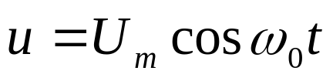
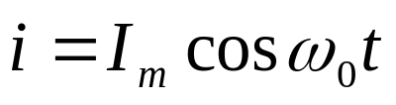
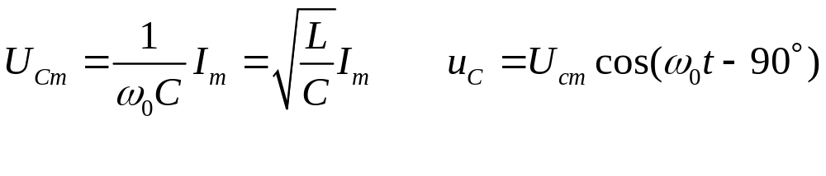
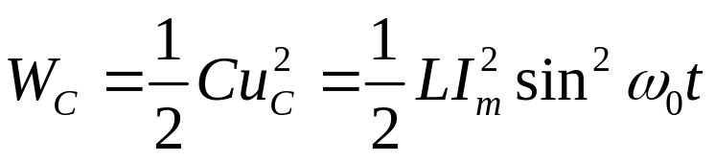
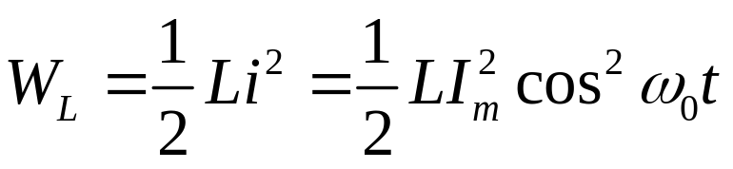
设
则
电场能量
磁场能量
表明：
（1）电感和电容能量按正弦规律变化，最大值相等 W_{Lm}=W_{Cm}。L、C的电场能量和磁场能量作周期振荡性的能量交换，而不与电源进行能量交换。

Slide 9
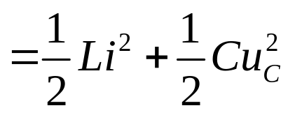

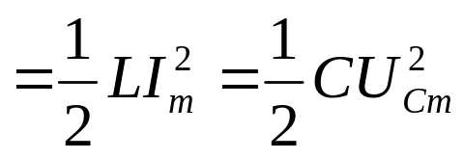
(2) 任何时刻储存在L和C上能量的总和为常数。
W
W_{C}
W_{L}
=常数
0
ωt

Slide 10
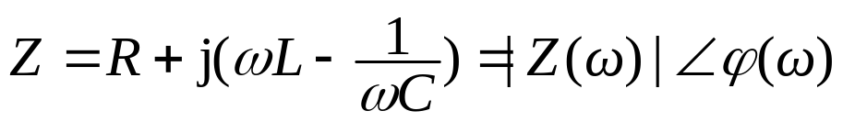
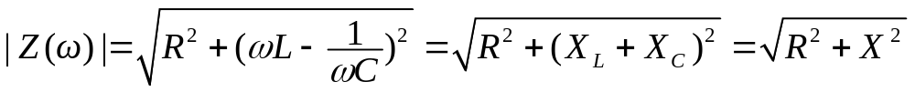
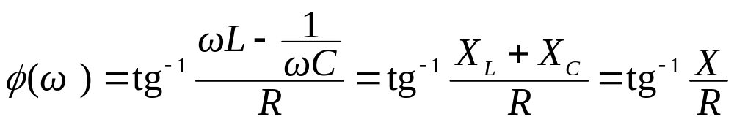
四. RLC串联谐振电路的谐振曲线和选择性
谐振曲线
物理量与频率关系的图形称谐振曲线，
研究谐振曲线可以加深对谐振现象的认识。
（1） 阻抗的频率特性
幅频特性
相频特性

Slide 11
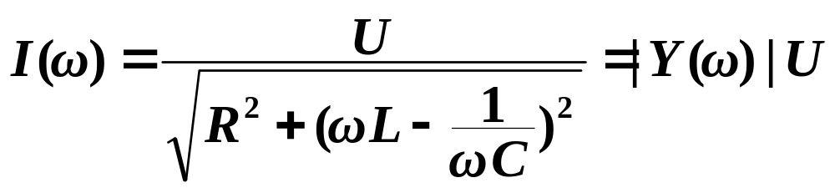
Z (ω )
|Z(ω )|
X_{L}(ω )
ϕ (ω )
X(ω )
π/2
R
ω ₀
ω
ω ₀
ω
O
O
X_{C}(ω )
–π/2
阻抗幅频特性
阻抗相频特性
2. 电流谐振曲线
幅值关系：
I(ω )与 |Y(ω )|相似。

Slide 12
I(ω )
电流谐振曲线
U/R
I(ω )
|Y(ω )|
O
ω ₀
ω
选择性 (selectivity)
从电流谐振曲线看到，谐振时电流达到最大，当ω 偏离ω₀时，电流从最大值U/R降下来。即，串联谐振电路对不同频率的信号有不同的响应，对谐振信号最突出(表现为电流最大)，而对远离谐振频率的信号加以抑制(电流小)。这种对不同输入信号的选择能力称为“选择性”。

Slide 13
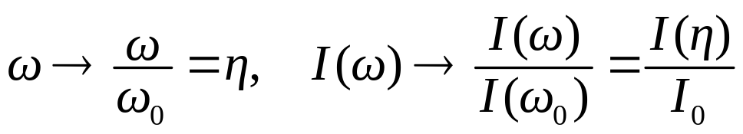
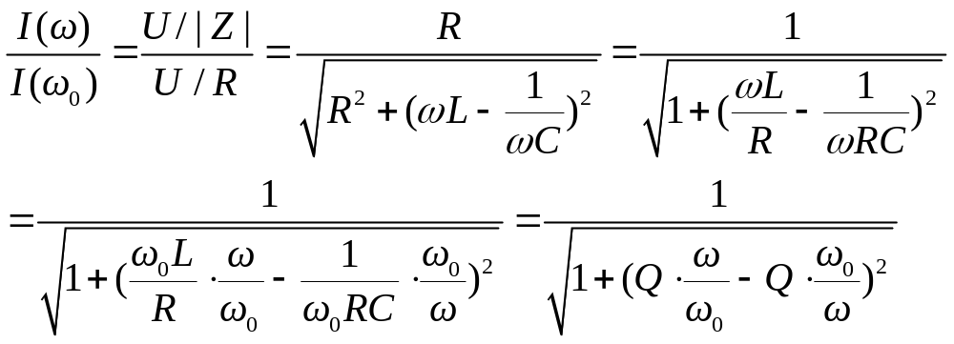
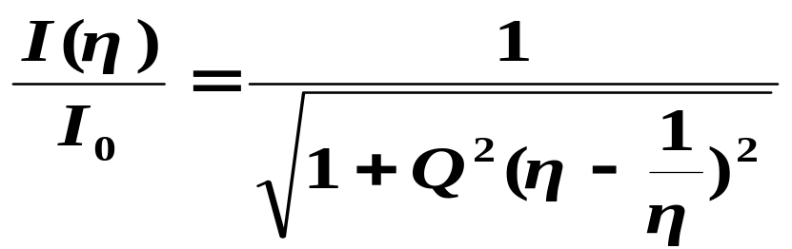
通用谐振曲线
为了不同谐振回路之间进行比较，把电流谐振曲线的横、纵坐标分别除以ω₀和I(ω₀)，即

Slide 14
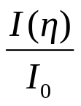

通用谐振曲线
0.707
Q=0.5
Q=1
Q=10
0
η₁
1
η₂
η
Q越大，谐振曲线越尖。当稍微偏离谐振点时，曲线就急剧下降，电路对非谐振频率下的电流具有较强的抑制能力，所以选择性好。因此， Q是反映谐振电路性质的一个重要指标。

Slide 15
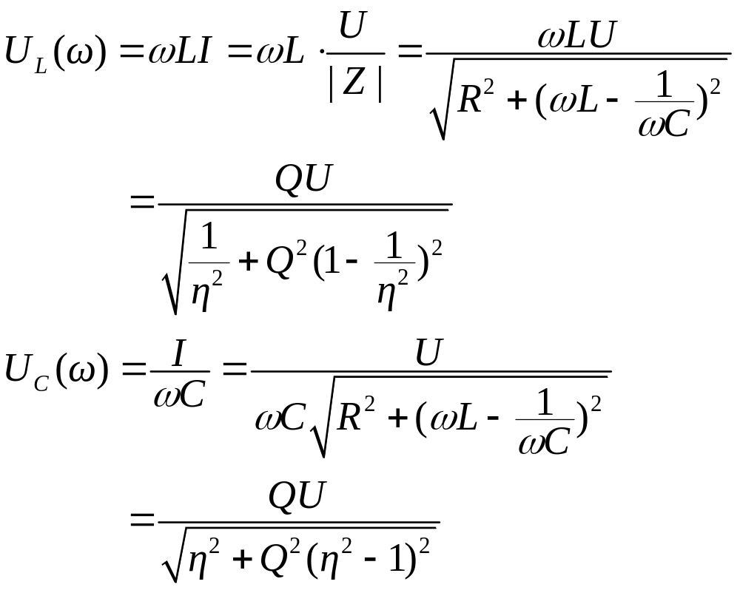
（3） U_{L}(ω )与U_{C}(ω )的频率特性

Slide 16
U(η )
U_{C}(η_{Cm})
QU
U_{L}(η )
U
U_{C}(η )
U_{L}(ω ) ：
0
η_{Cm}
1
η_{Lm}
η
当ω=0，U_{L}(ω)=0；0<ω<ω_{0，} U_{L}(ω)增大；ω=ω₀， U_{L}(ω)=QU； ω>ω₀，电流开始减小，但速度不快， X_{L}继续增大，U_{L} 仍有增大的趋势，但在某个ω下U_{L}(ω)达到最大值，然后减小。 ω→∞，X_{L}→∞， U_{L}(∞)=U。
类似可讨论U_{C}(ω)。

